Slide 1
Melhoria da atenção à saúde no pré-natal e puerpério na Unidade Tabajara Brites, Posto 14, Uruguaiana-RS
Universidade Aberta do SUS - UNASUS
Universidade Federal de Pelotas
Especialização em Saúde da Família
Modalidade a Distância
Turma 5
Mariluz del Carmen Rosendo Meléndez
Orientadora: Marina Sousa Azevedo

Slide 2
INTRODUÇÃO
Uma atenção pré-natal e puerperal de qualidade e humanizada é fundamental para a saúde materna e neonatal. É dever dos serviços e profissionais de saúde acolher com dignidade a mulher e o recém-nascido, enfocando-os como sujeitos de direito (BRASIL, 2006).

Slide 3
INTRODUÇÃO
CARACTERIZAÇAO DO MUNICÍPIO
Uruguaiana: 125.000 habitantes (IBGE, 2014).
Conta com 20 UBS (2 ESF, 18 UBS tradicionais).
Um hospital, a Santa Casa de Caridade de Uruguaiana, conveniado ao SUS.
Duas policlínicas (adulto e infantil), uma clínica renal, um banco de sangue, dois Centros de Atenção Psicossocial (CAPS), um instituto de cardiologia.
Disponibilidade de alguns exames complementares (TAC, RNM, Rx, Ecografias, teste de esforço, análise clínicos).
Não há todas as especialidades (usuários são encaminhados para município vizinho)

Slide 4
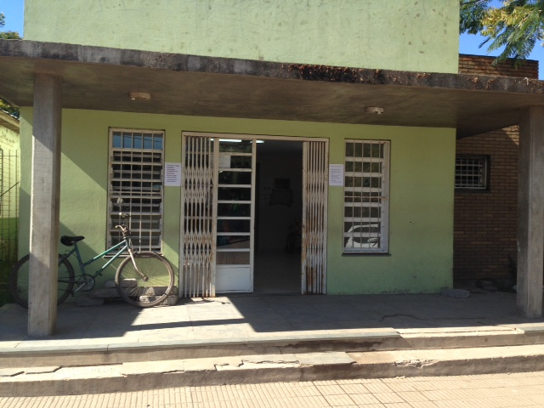
INTRODUÇÃO
CARACTERIZAÇÃO DA UBS
UBS 14, TABAJARA BRITES, situa-se no bairro Cabo Luis Quevedo.
Transição para Estratégia de Saúde da Família (ESF) em Outubro 2014
População: aproximadamente 8.000 usuários.
Equipe: 2 clínicos gerais, um ginecologista, 3 enfermeiros, 1 pessoal de higiene, 1 dentista e 6 ACS

Slide 5
INTRODUÇÃO
Antes da intervenção as gestantes era assistidas na UBS com controle do Gineco-obstetra.
Cobertura aproximada de 28%.
Não havia cadastramentos deste grupo.
A captação no primeiro trimestre era baixa (16%).
Não tínhamos registros adequados.
As consultas de pré-natal eram registradas no prontuário comum das usuárias sem maiores dados, não tínhamos como ter dados próprios do controle pré-natal e puerpério.

Slide 6
OBJETIVO GERAL
Melhorar a atenção à saúde no
pré-natal e puerpério na Unidade Tabajara Brites, Posto 14, Uruguaiana-RS

Slide 7
METODOLOGIA
AÇÕES REALIZADAS
Acolhimento das gestantes e puérperas.
Organização dos registros.
Cadastramento das gestantes.
Atividades de promoção à saúde.
Capacitação dos membros da equipe em reuniões quinzenais.
Monitoramento e avaliação semanal.
Contato com lideranças comunitárias
Grupo das gestantes.
Educação permanente.

Slide 8
OBJETIVOS, METAS E RESULTADOS -PRÉ-NATAL -
Objetivo 1: Ampliar a cobertura de pré-natal
Meta 1: Alcançar 95% de cobertura das gestantes residentes na área da UBS.
Proporção de gestantes cadastradas no Programa de Pré-natal
N=150
N=139
N=76
N=44

Slide 9
OBJETIVOS, METAS E RESULTADOS - PRÉ-NATAL
Objetivo 2: Melhorar a qualidade da atenção ao pré-natal e puerpério realizado na Unidade
Meta 1: Garantir a 100% das gestantes o ingresso no Programa de Pré-Natal no primeiro trimestre de gestação.
Proporção de gestantes captadas no primeiro trimestre de gestação

Slide 10
OBJETIVOS, METAS E RESULTADOS - PRÉ-NATAL
Meta 2: Realizar pelo menos um exame ginecológico por trimestre em 100% das gestantes.
Meta 3: Realizar pelo menos um exame de mamas em 100% das gestantes.
Meta 4: Garantir a 100% das gestantes a solicitação de exames laboratoriais de acordo com protocolo.
Meta 5: Garantir a 100% das gestantes a prescrição de sulfato ferroso e ácido fólico conforme protocolo.
Meta 6: Garantir que 100% das gestantes estejam com vacina antitetânica em dia.
Meta 7: Garantir que 100% das gestantes estejam com vacina contra hepatite B em dia.
Meta 8: Realizar avaliação da necessidade de atendimento odontológico em 100% das gestantes durante o pré-natal.
TODAS ATINGIRAM 100% NOS 4 MESES E INTERVENÇÃO (N=150)

Slide 11
OBJETIVOS, METAS E RESULTADOS -PRÉ-NATAL -
Meta 9: Garantir a primeira consulta odontológica programática para 100% das gestantes cadastradas
Proporção de gestantes com primeira consulta odontológica programática na Unidade Tabajara Brites. Uruguaiana/RS, 2014

Slide 12
OBJETIVOS, METAS E RESULTADOS - PRÉ-NATAL
Objetivo 3: Melhorar adesão ao programa.
Meta 1: Realizar busca ativa de 100% das gestantes faltosas às consultas de pré-natal, atingimos 100% da meta no terceiro mês, nos demais meses não tivemos gestantes faltosas.
Proporção de gestantes faltosas as consultas que receberam busca ativa na Unidade Tabajara Brites. Uruguaiana/RS, 2014.

Slide 13
OBJETIVOS, METAS E RESULTADOS - PRÉ-NATAL
Objetivo 4: Melhorar o registro do programa Pré-natal que era muito deficiente, quando não inexistente.
Meta: Manter registro na ficha espelho de pré-natal/vacinação em 100% das gestantes. A meta foi atingida em todos os meses da intervenção.
ATINGIDA EM 100% NOS 4 MESES E INTERVENÇÃO.

Slide 14
OBJETIVOS, METAS E RESULTADOS - PRÉ-NATAL
Objetivo 5: Melhorar a avaliação de risco gestacional.
Meta: avaliar risco gestacional em 100% das gestantes. A meta foi atingida no 3 e 4 mês
Proporção de gestantes com avaliação de risco gestacional na Unidade Tabajara Brites. Uruguaiana/RS, 2014

Slide 15
OBJETIVOS, METAS E RESULTADOS - PRÉ-NATAL
Objetivo 6: Promover a saúde no pré-natal
Meta 1: Garantir a 100% das gestantes orientação nutricional durante a gestação.
Meta 2: Promover o aleitamento materno junto a 100% das gestantes.
Meta 3: Orientar 100% das gestantes sobre os cuidados com o recém-nascido
Meta 4: Orientar 100% das gestantes sobre anticoncepção após o parto.
Meta 5: Orientar 100% das gestantes sobre os riscos do tabagismo e do uso de álcool e drogas na gestação.
Meta 6: Orientar 100% das gestantes sobre higiene bucal.
ATINGIDAS EM 100% NOS 4 MESES E INTERVENÇÃO.

Slide 16
OBJETIVOS, METAS E RESULTADOS - PUERPÉRIO -
Objetivo 1: Ampliar a cobertura da atenção a puérperas.
Meta 1: Garantir 100 % das puérperas cadastradas no programa de Pré-Natal e Puerpério da UBS consulta puerperal antes dos 42 dias após o parto. Atingida em 100%.
Proporção de puérperas cadastradas.

Slide 17
OBJETIVOS, METAS E RESULTADOS - PUERPÉRIO
Objetivo 2: Melhorar a qualidade da atenção às puérperas.
Meta 1: Examinar as mamas em 100% das puérperas cadastradas no Programa.
Meta 2: Examinar o abdome em 100% das puérperas cadastradas no Programa.
Meta 3: Realizar exame ginecológico em 100% das puérperas cadastradas no Programa.
Meta 4:Avaliar o estado psíquico em 100% das puérperas cadastradas no Programa.
Meta 5:Avaliar intercorrências em 100% das puérperas cadastradas no Programa.
Meta 6: Prescrever a 100% das puérperas um dos métodos de anticoncepção.
ATINGIDAS EM 100% NOS 4 MESES E INTERVENÇÃO.

Slide 18
OBJETIVOS, METAS E RESULTADOS - PUERPÉRIO
Objetivo 3: Melhorar a adesão das mães ao puerpério.
Meta 1: Realizar busca ativa em 100% das puérperas que não realizaram a consulta de puerpério até 30 dias após o parto.
Objetivo 4: Melhorar o registro das informações.
Meta 1: Manter registro na ficha de acompanhamento do Programa 100% das puérperas.
Objetivo 5: Promover a saúde das puérperas.
Meta 1: Orientar 100% das puérperas cadastradas no Programa sobre os cuidados do recém-nascido.
Meta 2: Orientar 100% das puérperas cadastradas no Programa sobre aleitamento materno exclusivo.
Meta 3: Orientar 100% das puérperas cadastradas no Programa sobre planejamento familiar.
ATINGIDAS EM 100% NOS 4 MESES E INTERVENÇÃO.

Slide 19
DISCUSSÃO
A intervenção de duração de 4 meses na UBS melhorou a atenção à saúde das gestantes e puérperas da nossa área de abrangência.
Antes da intervenção as atividades de atenção às gestantes eram concentradas somente no especialista Gineco-Obstetra.

Slide 20
DISCUSSÃO
Neste momento em que temos disponíveis agentes comunitários de saúde para as demais microáreas poderemos melhorar a captação precoce das gestantes e puérperas, meta que não foi atingida em 100%.
Iniciamos com a equipe as discussões do protocolo de atenção ao pré-natal, atendimento as gestantes, aleitamento materno, cuidado do recém-nascido.

Slide 21
DISCUSSÃO
Os atendimentos e atividades passaram a ter registro próprio e organizado, o que melhorou o processo de trabalho na UBS.
Visualizamos melhorias na organização do serviço e na qualidade da atenção das gestantes e puérperas.

Slide 22
DISCUSSÃO
Ampliamos as atividades em grupos promovendo ações de forma contínua e organizada, contamos com a participação da comunidade nos grupos de prevenção e promoção em saúde desenvolvidos na UBS, cuja participação foi de extrema importância para os bons resultados obtidos.

Slide 23
DISCUSSÃO
O trabalho em equipe foi fundamental para a intervenção e implantação das ações na unidade.
Tomando este projeto como exemplo, pretendemos implementar o programa para os idosos na UBS, o qual já está em andamento em nossa UBS.

Slide 24
Reflexão crítica sobre meu processo pessoal de aprendizagem
O Curso de Especialização em Saúde da Família foi um curso que aprofundou-me na área de saúde coletiva no Brasil, local onde estou trabalhando neste momento e do qual não tinha conhecimento por ser procedente de outro país.
Pude observar o que precisávamos melhorar referente a atenção à saúde prestada a esta comunidade.

Slide 25
Reflexão crítica sobre meu processo pessoal de aprendizagem
Aprendi junto a toda a equipe da UBS a compartilhar conhecimentos, estabelecendo um processo de educação permanente e de superação de algumas limitações, o que me incentivou a planejar ações interdisciplinares de forma contínua.
Levou-me a compreender e aprofundar meus conhecimentos acerca da atenção básica no Brasil.

Slide 26
Reflexão crítica sobre meu processo pessoal de aprendizagem
Reconheci a importância do acolhimento não somente das gestantes, mas também de todos os usuários que chegam à UBS, e da organização do processo de trabalho.

Slide 27
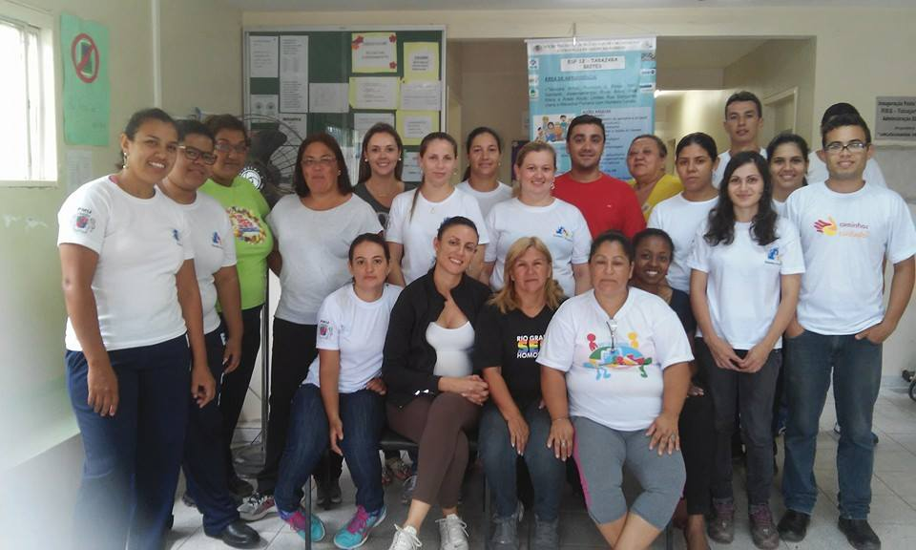
Equipe de saúde

Slide 28
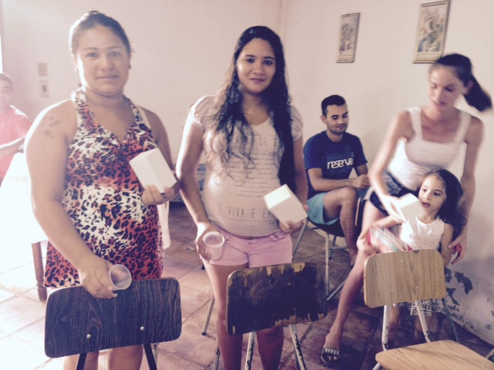
Grávidas recebendo presentes

Slide 29
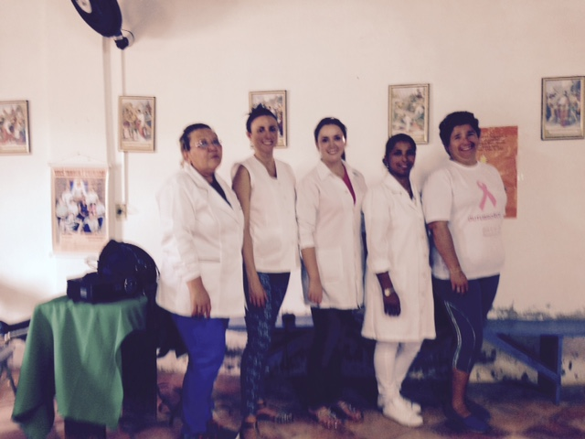
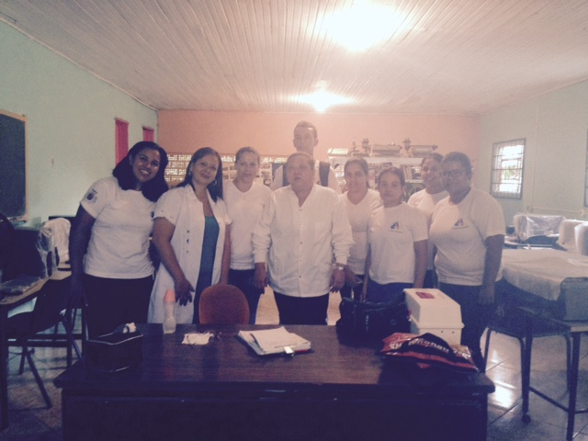
Equipe do trabalho

Slide 30
Obrigada!

